Slide 1
Comment optimiser la gestion des stocks
Coût du stockage, lien ici : Comment optimiser la gestion des stocks | BDC.ca
Type de stockage en fonction du produit :
Quelle méthode choisir : LIFO ou FIFO (PEPS) ? - Mecalux.fr

Slide 2
Mieux gérer les stocks
Equilibre entre stocks nécessaires / coûts dus à l’entreposage.
Personne dédiée à sa gestion (si possible).

Slide 3

Coût de la gestion des stocks
Stocks : un des actifs les plus importants d’une entreprise mais les plus négligés.
Frais liés au personnel + location / achat de l’entrepôt : jusqu’à 30 à 40% du prix d’achat d’un article.

Slide 4

Coût de la gestion des stocks
Niveau de service d’un produit : livraison immédiate ou délai possible ?
Marge, coût d’entreposage, frais relatifs aux commandes, coût d’une rupture de stock, renouvellement de stocks, produits périssables ou non, obsolescence.

Slide 5

Coût de la gestion des stocks
Règle des 80 / 20.
3 catégories de produits
Produits à toujours avoir en stock (les 80%).
Produits peu vendus à avoir en stock.
Produits peu vendus, chers à entreposer, à ne pas conserver en stock !

Slide 6

Coût de la gestion des stocks
Choisir un système de gestion des stocks dynamique.
Système de minimum / maximum de produits statique non adapté.

Slide 7
Coût de la gestion des stocks
Système de minimum / maximum de produits statique non adapté.
Choisir un système de gestion des stocks dynamique adapté à chaque produit.
Volume des ventes.
Délai de renouvellement du stock.
Marge sécuritaire.
Utiliser un logiciel personnalisé à l’entreprise (voire un SGBD avec automatisation d’exécution de requêtes et envoi des résultats par mail par exemple).

Slide 8
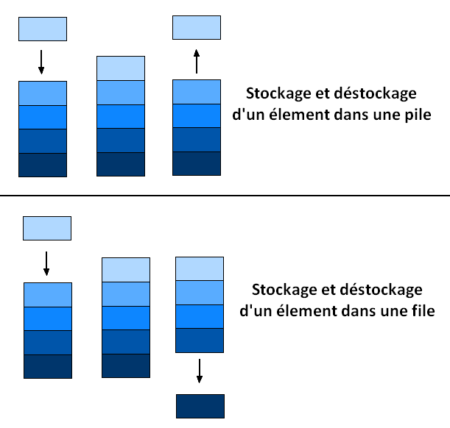
Méthodes FIFO / LIFO
FIFO : extraire les produits les plus anciens d’un stock (File).
LIFO : extraire les produits les plus récents d’un stock (Pile).

Slide 9

Méthode FIFO (File)
Adapté pour le secteur automobile (obsolescence).
Adapté pour les denrées périssables.
Adapté pour des produits spécifiques à date de péremption (médicaments …).
Adapté aux zones de transit.

Slide 10
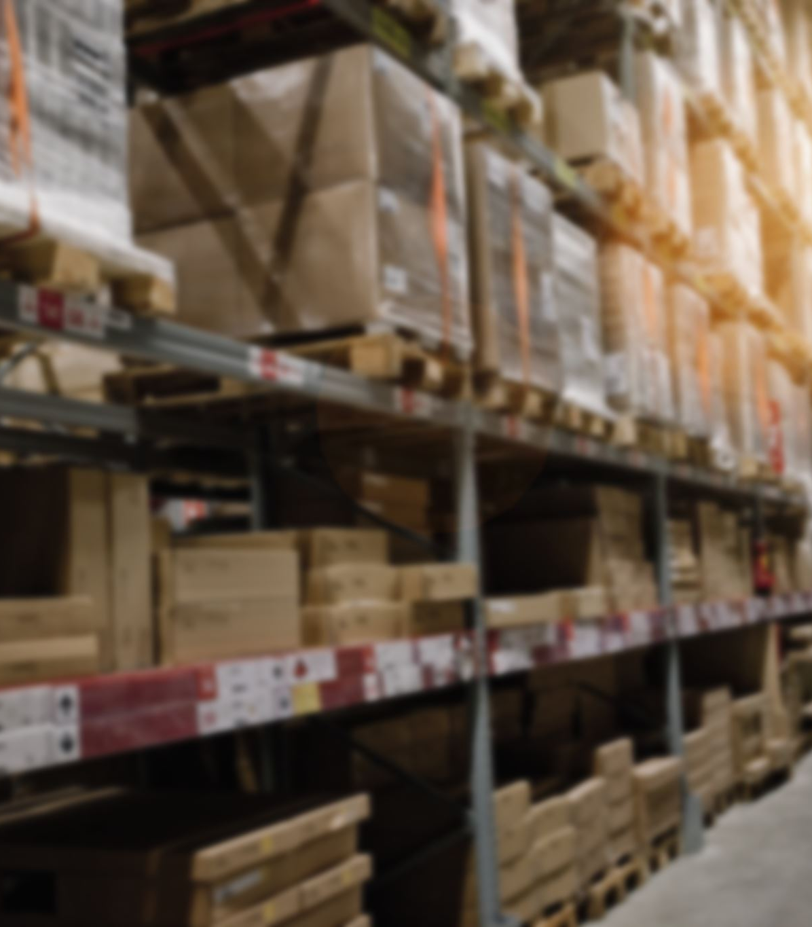
Méthode LIFO (Pile)
Adapté pour un produit très demandé.
Adapté pour les denrées non périssables.
Adapté pour des marchandises sèches (sable, briques etc.)
Economise de la place (produits empilés).

Slide 11

Questions ?
Piles, files, listes chaînées voire récursivité / boucles.
Génération d’une file à partir de deux piles.
SGBDR, SQL.
A voir avec des questions possibles type SES …

